Slide 1
Postuláty speciální teorie relativity
Princip relativity
ve všech inerciálních vztažných soustavách platí stejné fyzikální zákony.
žádným pokusem (mechanickým, optickým, elektromagnetickým) provedeným uvnitř inerciální vztažné soustavy nelze zjistit zda je soustava v klidu nebo v pohybu
všechny inerciální vztažné soustavy jsou rovnocenné, neexistuje žádná absolutní soustava
Princip stálé rychlosti světla
ve všech inerciálních vztažných soustavách má rychlost světla ve vakuu stejnou rychlost, a to nezávisle na pohybu světelného zdroje. Rychlost světla v libovolné inerciální vztažné soustavě je ve všech směrech stejná.

Slide 2
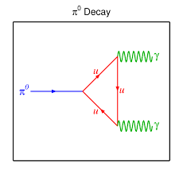
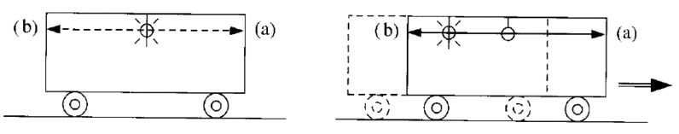
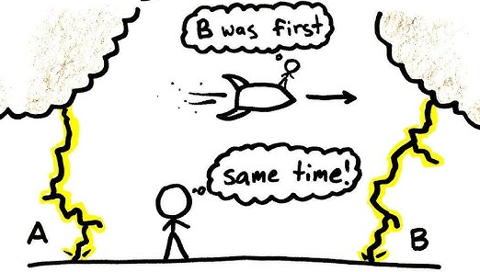
Neutrální piony π₀ se pohybují rychlostí v = 0,999c vzhledem k laboratoři. Každý pion vyslal při svém rozpadu 2 fotony γ-záření o rychlosti c. Z hlediska klasické mechaniky by rychlost γ-fotonu byla rovna 1,999c, ve skutečnosti však byla rovna c. To prokazuje, že rychlost elektromagnetického záření je ve dvou různých inerciálních vztažných soustavách vždy stejná, bez ohledu na to, jako rychlostí se pohybují vůči sobě navzájem.
v + c = c
Relativnost současnosti
současnost není absolutní a může se lišit pro různé pozorovatele v závislosti na jejich pohybu. Vnímání času a pořadí událostí je závislé na referenčním rámci pozorovatele. Neexistuje univerzální současnost.
Dva blesky udeří do dvou míst ve stejnou chvíli z pohledu pozorovatele stojícího uprostřed mezi těmito místy. Avšak pro pozorovatele v pohybu směrem k jednomu z těchto míst mohou tyto blesky udeřit v různých časech.

Slide 3
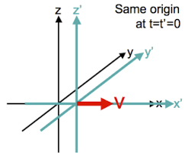
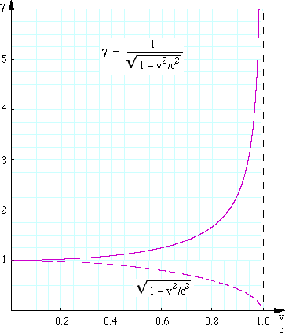
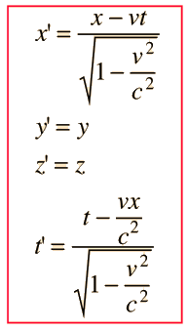
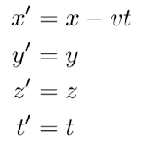
Lorentzova transformace
Galileova transformace je koncept v klasické mechanice, který popisuje, jak se mění souřadnice a čas mezi dvěma inerciálními soustavami pohybujícími se konstantní rychlostí vůči sobě.
Lorentzova transformace ukazuje, že čas a prostor nejsou absolutní, ale závisí na pohybovém stavu pozorovatele. To vede k jevům, jako je dilatace času a kontrakce délek.
Lorentzova transformace
Galileova transformace

Slide 4
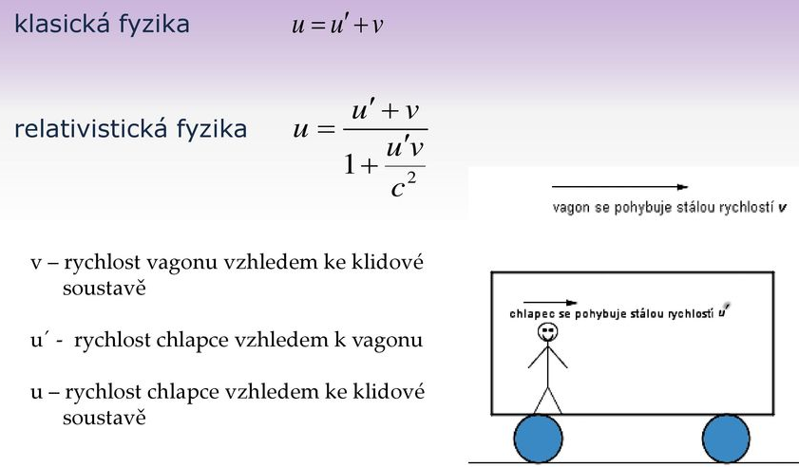
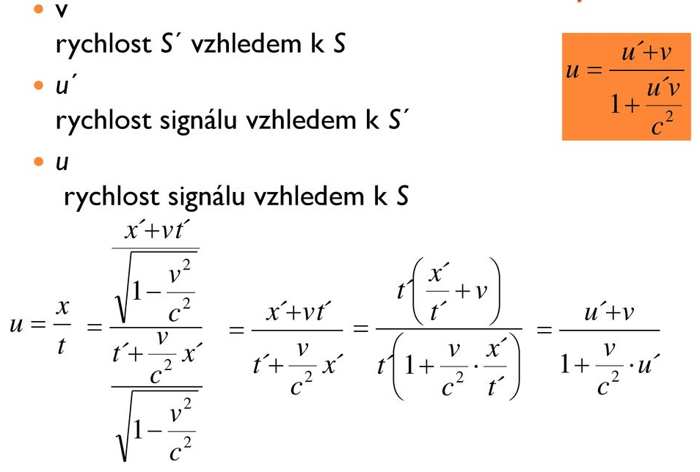
Relativistické skládání rychlostí
Při vysokých rychlostech (blízkých rychlosti světla) se rychlosti nesčítají jednoduše jako v klasické mechanice.
Výsledná rychlost u nikdy nepřekročí rychlost světla c, bez ohledu na to, jak rychle se objekty pohybují (viz rozpad π₀ pionu).
Relativistické částice: elementární částice nebo atomová jádra, pohybující se rychlostí jen málo menší než je rychlost světla. Projevují se u nich relativistické efekty, popsané speciální teorií relativity: kontrakce délek, dilatace času a růst hmotnosti.

Slide 5
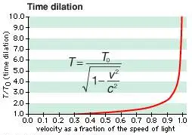
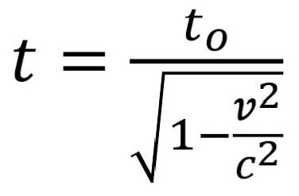
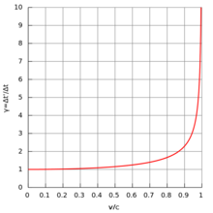
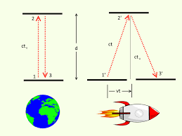
Dilatace času
Dilatace času: Čím větší je rychlost v, tím více se zpomalí čas v pohybující se soustavě oproti klidové soustavě. Čas běží pomaleji pro pozorovatele, který se pohybuje vysokou rychlostí ve srovnání s pozorovatelem v klidu.
kde t₀ je čas změřený v klidové soustavě, t je čas změřený v pohybující se soustavě, v je rychlost pohybující se soustavy a c je rychlost světla.

Slide 6
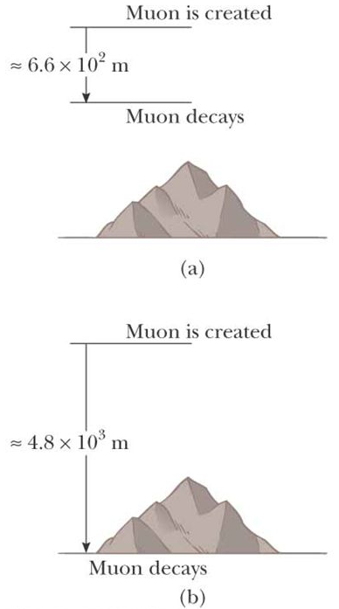
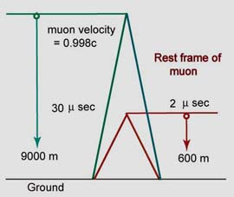
Miony μ jsou elementární částice s krátkou životností (přibližně 2,2 μs), které vznikají v atmosféře zhruba ve výšce 30 km nad zemským povrchem a pohybují se rychlostí blízkou rychlosti světla. Za dobu své životnosti by měly urazit dráhu max. 660 m a měly by se rozpadnout už v horní vrstvě atmosféry.
Díky dilataci času se miony dostávají i do nižších vrstev atmosféry a dokonce i na povrch Země, což by za normálních okolností nebylo možné vzhledem k jejich krátkému poločasu rozpadu.
Hodnotu střední dobu života 2,2 μs naměří pozorovatel, který se pohybuje spolu s mionem, tj. je vzhledem k němu v klidu. Pozorovatel na Zemi naměří střední dobu života delší (díky dilataci času), za kterou miony stihnou urazit vzdálenost od místa svého vzniku až na povrch Země.

Slide 7
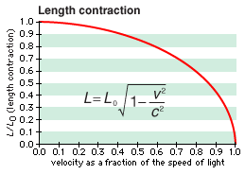
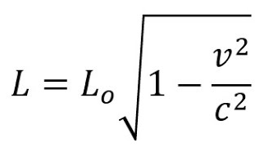
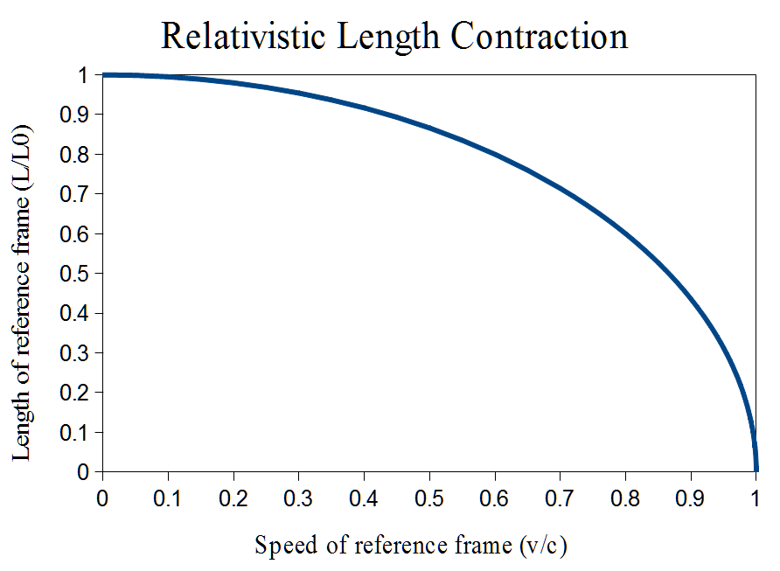
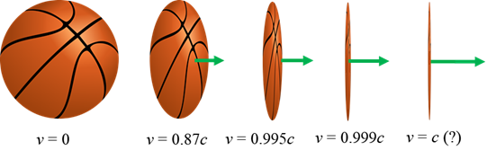
Kontrakce délek
Kontrakce délek: čím větší je rychlost v, tím více se délka objektu zkrátí v směru pohybu pro pozorovatele ve stacionární soustavě. Délky objektů, které se pohybují vysokou rychlostí (blízkou rychlosti světla), jeví pro stacionárního pozorovatele zkrácené.
kde 𝐿 je délka pohybujícího se objektu, 𝐿0 je délka objektu v klidu (v jeho vlastní inerciální soustavě), 𝑣 je rychlost pohybu objektu a 𝑐 je rychlost světla.

Slide 8
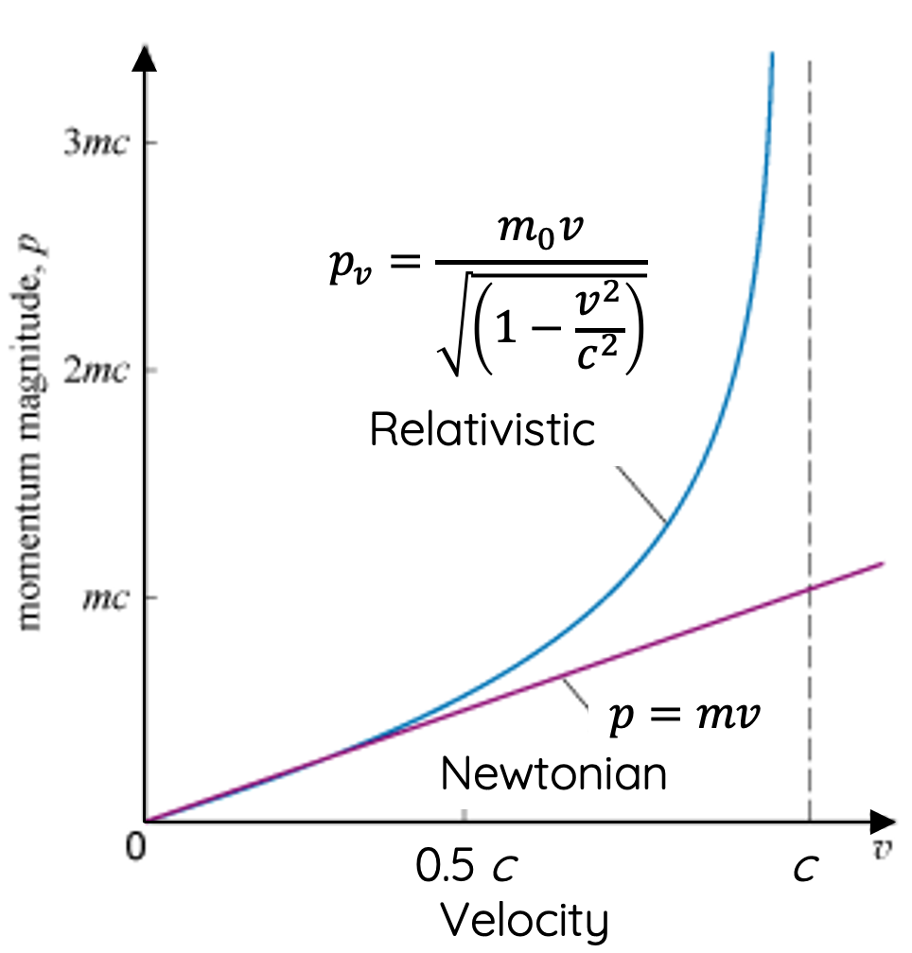
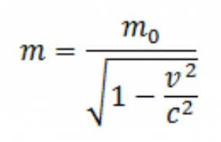
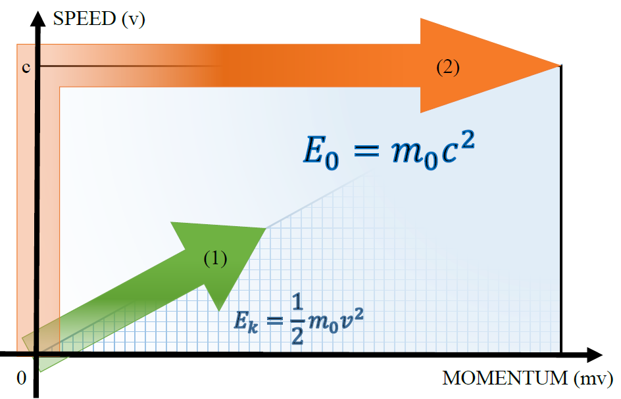
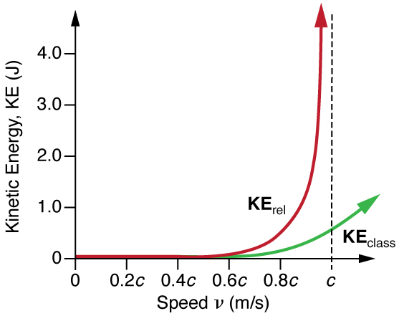
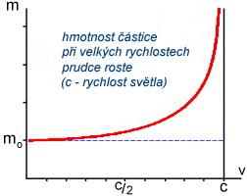
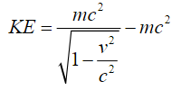
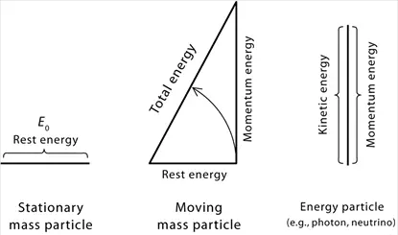
Relativistická hmotnost, hybnost a kinetická energie
Když se objekt pohybuje vysokou rychlostí (blízkou rychlosti světla), jeho hmotnost se zvyšuje z pohledu vnějšího pozorovatele. Při rychlostech blízkých rychlosti světla se hmotnost objektu dramaticky zvyšuje, což má dopad na jeho kinetickou energii a pohyb.
kde m₀ je klidová hmotnost objektu, v je rychlost objektu a c je rychlost světla.

Slide 9
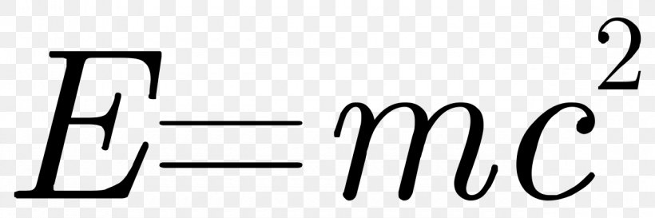
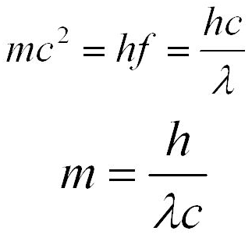

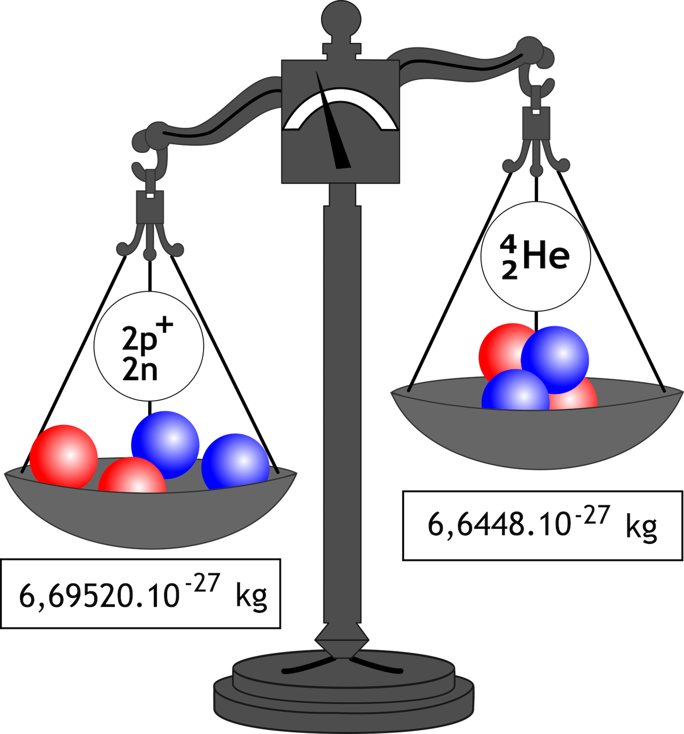
Ekvivalence hmoty a energie
Hmotnost a energie jsou zaměnitelné. Malé množství hmoty může být přeměněno na obrovské množství energie.
Hmotnost fotonu
kde E je energie, m je hmotnost a c je rychlost světla.
Tento koncept je základem pro jaderné reakce, kde je malé množství hmoty přeměněno na energii. Energie uložená v hmotě může být uvolněna při procesech, jako je jaderná fúze nebo štěpení (jaderná energetika, Slunce uvolňující obrovské množství energie přes jaderné reakce).
Hybnost fotonu
Hmotnostní úbytek jádra ∆m je rozdíl mezi klidovou hmotností jádra a celkovou klidovou hmotností volných nukleonů, z nichž se jádro skládá:
∆m = M - (Z.m_{p} + N.m_{n})
Hmotnostní úbytek odpovídá vazebné energii jádra

Slide 10
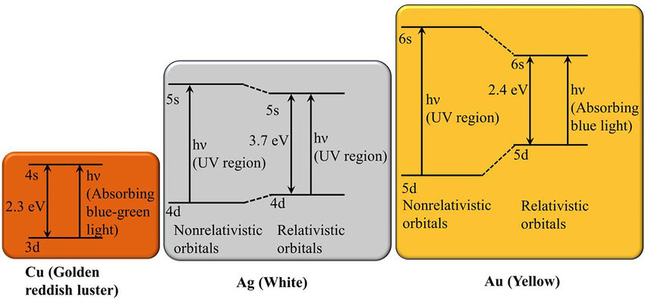
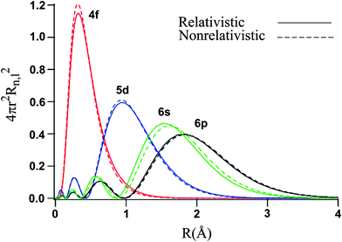
Relativistické efekty v chemii
V atomech s větším množstvím protonů v jádře (6. perioda), existují mnohem větší přitažlivé síly a tudíž i rychlosti elektronů (v ≈ Z/n). V těchto případech již nelze zanedbat relativistické efekty.
deformace atomových orbitalů v důsledku relativistické kontrakce rozměrů.
větší hmotnost elektronu v těchto
orbitalech díky relativistické hmotnosti.

